Slide 1
Instructions de vente 5 Février au 4 mars 2025
RÉSUMÉ DES PROMOS
Voici les principaux changements:
SPA:
SOLSTICE : Rabais de 1250$ sur les inventaires 2024 et 750$ sur les modèles 2025.
JACUZZI : Rabais jusqu’à 1250$ sur les modèles série 400 et JLX 2024 et rabais 500$ sur les séries J200 & J300 2024 & 2025.
ICO gratuit à l’achat d’un spa Solstice ou Jacuzzi (176503).
SPA DE NAGE: Obtenez une carte promo de 1500$ à l’achat d’un spa de nage
AQUARINO: Même rabais en cours + combo chlorinateur Moov et thermopompe Solstice 50k BTU offerts GRATUITEMENT!
CREUSÉE: Jusqu’à 4000$ sur les piscines creusées + thermopompe 50K BTU incluse (AVEC INSTALLATION) + ROBOT POLARIS EPIC 8642IQ GRATUIT!
THERMO: 300$ de rabais sur les thermopompes Solstice à prix régulier, 200$ de rabais sur les TTI ECOLO et 100$ sur les Nirvana NE.
PISCINES HT : Rabais de 1000$ sur toutes les piscines hors terre + 400$ de rabais sur une thermopompe (toute thermopompe confondues).
Rabais additionnel de 200$ sur la NEWTOWN seulement (total 1200$)
Aucun paiement & Intérêt pour 24 mois ou 60 mois @8.99% (non publicisé)
MEUBLE:
Nouveaux meubles + ceux qui reviennent en 2025 idem qu’en janvier: Prix régulier + on paye l’équivalent des 2 taxes (promo silencieuse).
Meubles LIQUIDATION : Rabais additionnel sur certains modèles, voir Annexes.
BBQ: Rabais Kamado Louisiana Grill à 1399.99$
FITNESS: idem rabais janvier mais fin du concours.
Tous les détails des promotions aux pages suivantes. Les codes des plans de financement se trouvent à la dernière page.

Slide 2

Instructions de vente 5 Février au 4 mars 2025
SPAS
JACUZZI
Modèles 2024:
Rabais jusqu’à 1250$ sur les modèles 2024 série 400 et JLX.
Rabais 500$ sur les séries J200 & J300 modèles 2024.
Modèles 2025 **Attention nouveaux prix réguliers en cours :
500$ de rabais sur tous les modèles + voir Annexes 2025
Gratuité: À l’achat d’un spa Jacuzzi ou Solstice, on donne l’analyseur d’eau intelligent ICO (PTR 176503).
Aucun rabais additionnel si le client ne le prend pas.
Le levier, la marche, le GFCI sont INCLUS.
La livraison N’EST PAS INCLUSE
Aucune promo de financement.
Trousse 2024
Tous les modèles viennent avec la promotion ‘’Trousse énergétique SmartTub play’’ d’une valeur ajoutée de :
1899$ sur la série J-300 incluant SmartTub + Prolast extrême + Smart Seal + lumière extérieure
1599$ sur la série J-400 incluant SmartTub + Prolast extrême + Smart Seal
1199$ sur la série J-LX incluant SmartTub + Prolast extrême
Il n’y a plus de trousse incluse avec la série J-200, en option seulement.
Trousse 2025
Tous les modèles viennent avec la promotion ‘’Trousse énergétique SmartTub play’’ d’une valeur ajoutée de :
1998$ sur la série J-300 incluant l'application Smart Tub + la couverture Prolast Extreme + l'isolation Smart Seal
999$ sur la série J-400 incluant la couverture Prolast Extreme + l'isolation Smart Seal
300$ sur la série J-LX incluant la couverture Prolast Extreme
Trousse en option sur la série J-200 d'une valeur de 1299$ incluant l'application Smart Tub et la couverture Prolast Extreme
TAPIS CHAUFFANTS: Rabais de 20% sur tous les tapis chauffants à prix réguliers.
PUBLICITÉ: La promotion jusqu’à 2850$ de rabais et avantages comprend 1250$ de rabais + 1599$ Trousse d’économie d’énergie sur la série 400 (modèles 2024 seulement).

Slide 3
Instructions de vente 5 Février au 4 mars 2025
SPAS 2024
SOLSTICE SPAS
Modèles 2024: 1250$ de rabais sur les modèles en inventaire applicable sur le prix régulier.
Modèles 2025: 750$ sur les modèles 2025.
Gratuité: À l’achat d’un spa Jacuzzi ou Solstice, on donne l’analyseur d’eau intelligent ICO (PTR 176503).
Aucun rabais additionnel si le client ne le prend pas.
PROMO: OBTENEZ 2 SERVIETTES SOLSTICE À L’ACHAT D’UN SPA (PTR 173988).
Le levier, la marche, le GFCI sont INCLUS.
La livraison N’EST PAS INCLUSE
TAPIS CHAUFFANTS: Rabais de 20% sur tous les tapis chauffants à prix réguliers.
INNOVAPSA
Spa Blizzard édition limitée en promotion à 6999$
Aucun rabais sur les autres modèles
Aucune promotion de financement
Le levier, la marche et le chimique sont vendus séparément.
La livraison n’est pas incluse.

Slide 4
Instructions de vente 5 Février au 4 mars 2025
SPAS DE NAGE 2024
SPA DE NAGE JACUZZI
À l’achat d’un spa de nage, obtenez une carte promo de 1500$. Les cartes promo sont valides 1 an à compter de la date d’émission. La carte doit être mise après la livraison du spa.
La livraison et frais de grue NE SONT PAS INCLUS.
SAUNAS 2024
Voir rabais en cours sur tous les PURE CUBE.
Comme il y a des prix MAP, ces rabais sont valides en magasins seulement et non en ligne.

Slide 5
Instructions de vente 5 Février au 4 mars 2025
MEUBLES ET PARASOLS 2024
MEUBLES
Meubles 2025: Prix réguliers en cours + nous payons l‘équivalent des 2 taxes sur les nouveautés ainsi que les meubles qui reviennent en 2025.
Ceci est une promotion silencieuse afin de permettent de revenir à des prix réguliers tel qu’exigé par l’OPC. Elle ne sera pas affichée sur le site web.
Veuillez retirer le pop up prix sur votre plancher et conserver uniquement le prix régulier.
EXCLUSION: CR plastic et Treasure garden sont toujours exclus des promotions.
Meubles LIQUIDATION: Nouveaux rabais en cours pour les items en liquidation! Voir Annexe de vente.
N’oubliez pas de faire des prix agressifs sur vos démonstrateurs 2024!
GAZEBOS 2024
Voir rabais en cours
CABANONS 2024
Aucune promotion en cours

Slide 6
Instructions de vente 5 Février au 4 mars 2025
BBQ 2024
Aucune promotion du fournisseur. Voir rabais en cours dans l’annexe.
Rabais Kamado Louisiana Grill à 1399.99$! Mettez de l’avant sur vos planchers de vente!

Slide 7
Instructions de vente 5 Février au 4 mars 2025
PISCINES HORS TERRE 2025
CARVIN & TRENDIUM (VOGUE)
Prendre liste de prix 2025
RABAIS DE 1000$ sur toutes les piscines hors terre Seules, Équipées et Équipées & Installées.
FINANCEMENT FAIRSTONE (non publicisé):
Aucun paiement & Intérêt pour 24 mois (code 12240)
Ou
60 mois @8.99% (code 36602)
Aucun rabais additionnel si le client ne prend pas le financement.
NEWTOWN 2024: Rabais additionnel de 200$ donc rabais total de 1200$
RABAIS CHAUFFÉE:
Rabais de 400$ sur prix régulier d’une thermopompe SOLSTICE, TTI ou Nirvana. L’installation de la Thermopompe et le By-pass ne sont pas inclus.
PUBLICITÉ: Piscine NEWTOWN 12pi équipée à 3199$ (rabais spécial 1250$ pour cette grandeur seulement).
GRATUIT à l’achat d’une piscine:
Bracelet SURVEILLANT DÉSIGNÉ de la Société de Sauvetage
2 serviettes Club Piscine

Slide 8
Instructions de vente 5 Février au 4 mars 2025
PISCINES DE BOIS 2024
AQUABOIS 2024
RABAIS DE 750$ sur le prix régulier de toutes les piscines de bois hors sol ou semi-creusées 2023
Exception: La Tundra hors sol a 1250$ de rabais.
RABAIS CHAUFFÉE:
Rabais de 400$ sur prix régulier d’une thermopompe SOLSTICE de
L’installation de la Thermopompe et le By-pass ne sont pas inclus.
La teinture est incluse sur toutes les piscines
Aucune promotion de financement
GRATUIT à l’achat d’une piscine:
Bracelet SURVEILLANT DÉSIGNÉ de la Société de Sauvetage
2 serviettes Club Piscine

Slide 9
Instructions de vente 5 Février au 4 mars 2025
PISCINES CREUSÉES 2025
LATHAM ACIER et IMPERIAL POOL
Nouvelle structure de prix 2025 pour creusée acier (augmentation des frais d’installation).
RABAIS JUSQU’À 4000$ SUR TOUTES LES PISCINES EN ACIER + THERMOPOMPE 50K BTU SOLSTICE INCLUSE (l’installation de la thermopompe est incluse aussi) + ROBOT POLARIS EPIC 8642IQ GRATUIT à l’achat de n’importe quel modèle de creusée en acier! Voir Annexes CREUSÉE pour le détail des rabais.
GRATUIT à l’achat d’une piscine:
Bracelet SURVEILLANT DÉSIGNÉ de la Société de Sauvetage
2 serviettes Club Piscine
MOVA
Aucun changement. Rabais de jusqu’à 4500$ sur certains modèles MOVA équipées et installées (rabais de 2500$ si piscine seule).
RABAIS DE 1500$ (50% de rabais) sur le combo Thermopompe Solstice et le chlorateur au sel POLARIS Autoclear (ou équivalent) à prix régulier.
Aucune promotion de financement.
AQUARINO
Nouveaux Prix 2025
Rabais jusqu’à 7500$ sur certaines piscines AQUARINO équipées et installées (rabais de 3500$ si piscine seule).
COMBO Chlorinateur+Thermopome GRATUIT: Comprend le combo Thermopompe Solstice 50k BTU et le chlorinateur au sel MOOV minisalt 50k L (ou équivalent). Modèle TANZA exclu de la promotion.
GRATUIT à l’achat d’une piscine:
Bracelet SURVEILLANT DÉSIGNÉ de la Société de Sauvetage
2 serviettes Club Piscine
PISCINES DE FIBRE 2025

Slide 10
Instructions de vente 5 Février au 4 mars 2025
THERMOPOMPES 2025
SOLSTICE
RABAIS DE 300$ sur le prix RÉGULIER de toutes les Thermopompes SOLSTICE.
TTI et NIRVANA
Rabais de 200$ sur tous les modèles TTI ECOLO et rabais de 100$ sur les NIRVANA NE.
ACCESSOIRES PISCINES ET SPAS 2025
On poursuit le rabais en cours sur la pompe et filtreur Polaris. Voir Annexes ACC HORS TERRE.
20% de rabais sur les tapis chauffants
CHIMIQUE 2025
Nouveaux prix 2025 et fin de tous les rabais en cours.

Slide 11
Instructions de vente 5 Février au 4 mars 2025
FITNESS 2024
Voir annexes pour les nouveaux rabais en cours.
Nouveautés prévues en janvier 2025.

Slide 12
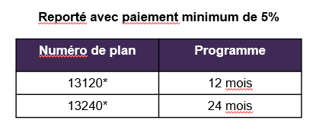
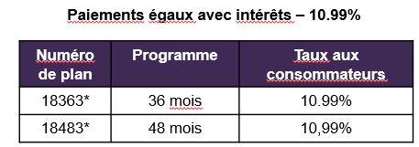
Instructions de vente 5 Février au 4 mars 2025
FINANCEMENT
FAIRSTONE
***NOUVEAUX PLANS 2025***
Promotion piscine hors terre:
Aucun paiement & Intérêt pour 24 mois (code 12240)
Ou
60 mois @8.99% (code 36602)
Aucun rabais additionnel si le client ne prend pas le financement.
Plans de financement réguliers:
Il est possible d’offrir l’un des 4 plans qui sont également offerts en ligne à l’achat de 500$ et+ . Voir votre gestionnaire pour plus de détail.
Aucun intérêt pendant 12 mois avec paiements minimum de 5% (code 13120). Panier minimum de 500$
Aucun intérêt pendant 24 mois avec paiements minimum de 5% (code 13240). Panier minimum de 1000$.
36 mois à 10.99% (code 18363). Panier minimum 2000$.
48 mois à 10.99% (code 18483). Panier minimum 3000$.
FINANCE IT
PISCINE CREUSÉE & FIBRE : Aucun financement inclus dans la promotion du mois mais il est suggéré d’utiliser le Financement FINANCE IT car le plafond de financement n’est pas limité à 30K$. Suggestion : Promo 6 mois sans paiement.
Prêt ouvert
Financement sur terme @ 12.99% pour le consommateur.
Le 6 mois débute à la livraison/installation.

Slide 13
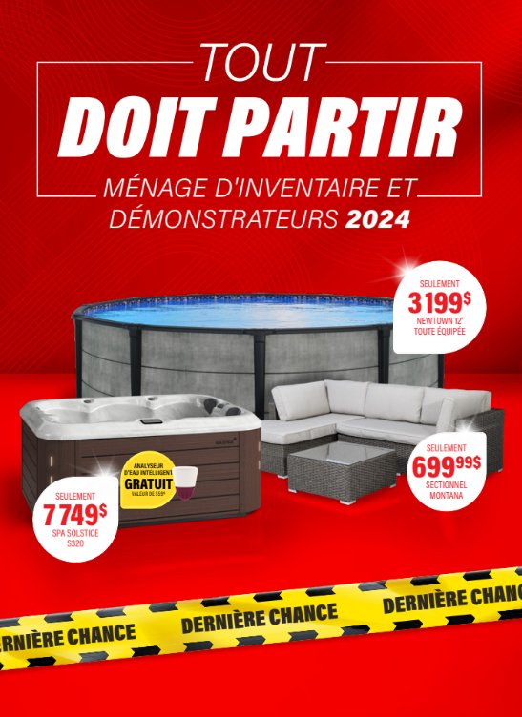
Instructions de vente 5 Février au 4 mars 2025
MARKETING
Voici le visuel de la campagne de février ainsi que la liste des produits qui seront annoncés:
Meubles: Montana, Bellini, Singapor, Split à 699.99$ (Tous disponibles au siège social).
Newtown 12pi équipée au prix spécial de 3199$.
Spa Solstice S320 2024 à 7749$ incluant un ICO.

Slide 14
Instructions de vente 5 Février au 4 mars 2025
MARKETING
Lancement du nouveau logo Club Piscine prévu pour le 5 mars 2025!
Ne manquer pas la rencontre Teams du 12 mars à 9h pour tout voir et tout savoir! ☺
Référez-vous à votre gestionnaire pour tous les détails.

